Slide 1
Notes:
1

Slide 2
Notes:
2

Slide 3
Onze Heer Jezus Christus
is voor ons gestorven opdat wij,
of we nu op aarde zijn of gestorven zijn, samen met hem zullen leven.
Dus troost elkaar en wees elkaar tot voorbeeld, zoals u trouwens al doet.’
Notes:
3

Slide 4
+ 30 Jezus op aarde
Notes:
4

Slide 5
+ 30 Jezus op aarde
+ 50 Tessalonicenzen
Notes:
5

Slide 6
+ 30 Jezus op aarde
+ 50 Tessalonicenzen
70 Jeruzalem verwoest
Notes:
6

Slide 7
+ 30 Jezus op aarde
+ 50 Tessalonicenzen
70 Jeruzalem verwoest
de wereld is Gods paleis
Notes:
7

Slide 8
Onze Heer Jezus Christus
is voor ons gestorven opdat wij,
of we nu op aarde zijn of gestorven zijn, samen met hem zullen leven.
Dus troost elkaar en wees elkaar tot voorbeeld, zoals u trouwens al doet.’
Notes:
8

Slide 9
Doop =
Notes:
9

Slide 10
Doop =
nieuw leven
Notes:
10

Slide 11
Doop =
nieuw leven
onder Gods zegen
Notes:
11

Slide 12
Doop =
nieuw leven
onder Gods zegen
ook voor kinderen
Notes:
12

Slide 13
Notes:
13

Slide 14
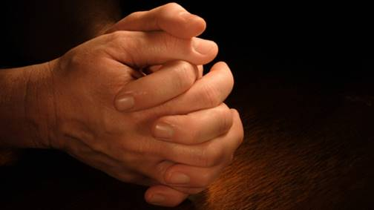
Notes:
14

